Slide 1
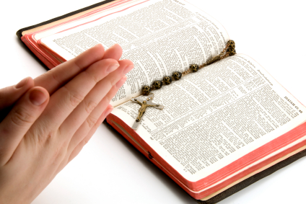
"KHÔNG BIẾT KINH THÁNH
LÀ KHÔNG BIẾT CHÚA KITÔ"
VUI HỌC KINH THÁNH
CHÚA NHẬT II MÙA CHAY - NĂM A

Slide 2
Sáu ngày sau, Đức Giê-su đem các ông Phê-rô, Gia-cô-bê và Gio-an là em ông Gia-cô-bê đi theo mình. Người đưa các ông đi riêng ra một chỗ, tới một ngọn núi cao.
TIN MỪNG CHÚA GIÊSU THEO THÁNH MATTHÊU

Slide 3
Rồi Người biến đổi hình dạng trước mặt các ông. Dung nhan Người chói lọi như mặt trời, và y phục Người trở nên trắng tinh như ánh sáng

Slide 4
Và bỗng các ông thấy ông Mô-sê và ông Ê-li-a hiện ra đàm đạo với Người. Bấy giờ ông Phê-rô thưa với Đức Giê-su rằng:

Slide 5
"Lạy Ngài, chúng con ở đây, thật là hay! Nếu Ngài muốn, con xin dựng tại đây ba cái lều, một cho Ngài, một cho ông Mô-sê, và một cho ông Ê-li-a."

Slide 6
Ông còn đang nói, chợt có đám mây sáng ngời bao phủ các ông, và có tiếng từ đám mây phán rằng: "Đây là Con yêu dấu của Ta, Ta hài lòng về Người. Các ngươi hãy vâng nghe lời Người!"

Slide 7
Nghe vậy, các môn đệ kinh hoàng, ngã sấp mặt xuống đất. Bấy giờ Đức Giê-su lại gần, chạm vào các ông và bảo: "Chỗi dậy đi, đừng sợ!"

Slide 8
Đang khi thầy trò từ trên núi xuống, Đức Giê-su truyền cho các ông rằng: "Đừng nói cho ai hay thị kiến ấy, cho đến khi Con Người từ cõi chết

Slide 9
"KHÔNG BIẾT KINH THÁNH
LÀ KHÔNG BIẾT CHÚA KITÔ"
TRẮC NGHIỆM

Slide 10
1. Đức Giêsu đã đưa những ai theo mình?
A
Phêrô, Anrê và Gioan
B
Phêrô, Giacôbê và Gioan
B
Phêrô, Giacôbê và Gioan
C
Phêrô, Gioan và Philipphê
D
Phêrô, Anrê và Giacôbê
Đáp án

Slide 11
2. Đức Giêsu đưa các ông Phêrô, Giacôbê và Gioan lên núi để làm gì?
A
Tỏ vinh quang của Ngài
A
Tỏ vinh quang của Ngài
B
Mặc khải Nước Trời
C
Cầu nguyện
D
Tất cả các ý trên
Đáp án

Slide 12
3. Khi Đức Giêsu biến hình thi có những nhân vật nào đàm đạo với Ngài?
A
Êlia và Êlisa
B
Êlisa và Môsê
C
Môsê và Aharon
D
Môsê và Êlia
D
Môsê và Êlia
Đáp án

Slide 13
4. Nhà lập pháp đã đàm đạo với Chúa Giêsu là ai?
A
Ông Phê-rô.
B
Ông Gioan
C
Ông Ê-li-a
D
Ông Mô-sê
D
Ông Mô-sê
Đáp án

Slide 14
5. “Lạy Ngài, chúng con ở đây thì thật là hay”. Đây là lời của ai?
A
Môn đệ Gioan.
B
Môn đệ Giacôbê.
C
Môn đệ Phêrô.
C
Môn đệ Phêrô.
D
Môn đệ Tôma.
Đáp án

Slide 15
TÌM Ô CHỮ

Slide 16
1
 | M | Ặ | T | T | R | Ờ | I
G | I | A | C | Ô | B | Ê
 |  | Đ | Á | M | M | Â | Y
 |  | N | Ú | I | C | A | O
V | Â | N | G | N | G | H | E
 | H | Ì | N | H | D | Á | N | G
HÀNG
DỌC
2
3
4
5
6
1. KHI CHÚA GIÊSU BIẾN HÌNH, DUNG NHAN NGƯỜI CHÓI LỌI NHƯ CÁI GÌ?
2. TÊN CỦA MỘT TRONG BA MÔN ĐỆ ĐƯỢC CHÚA GIÊSU ĐƯA LÊN NÚI?
“ĐÂY LÀ CON YÊU DẤU CỦA TA,
TA HÀI LÒNG VỀ NGƯỜI. CÁC NGƯƠI HÃY … …LỜI NGƯỜI”
ÔNG PHÊRÔ ĐANG NÓI, CHỢT CÓ
… … SÁNG NGỜI BAO PHỦ CÁC ÔNG.
6. ĐỨC GIÊ SU DẪN 3 TÔNG ĐỒ LÊN NÚI RỒI NGƯỜI BIỂN ĐỔI CÁI GÌ TRƯỚC MẶT CÁC ÔNG?
4. ĐỨC GIÊ-SU ĐEM BA TÔNG ĐỒ ĐI TỚI MỘT NGỌN GÌ?

Slide 17
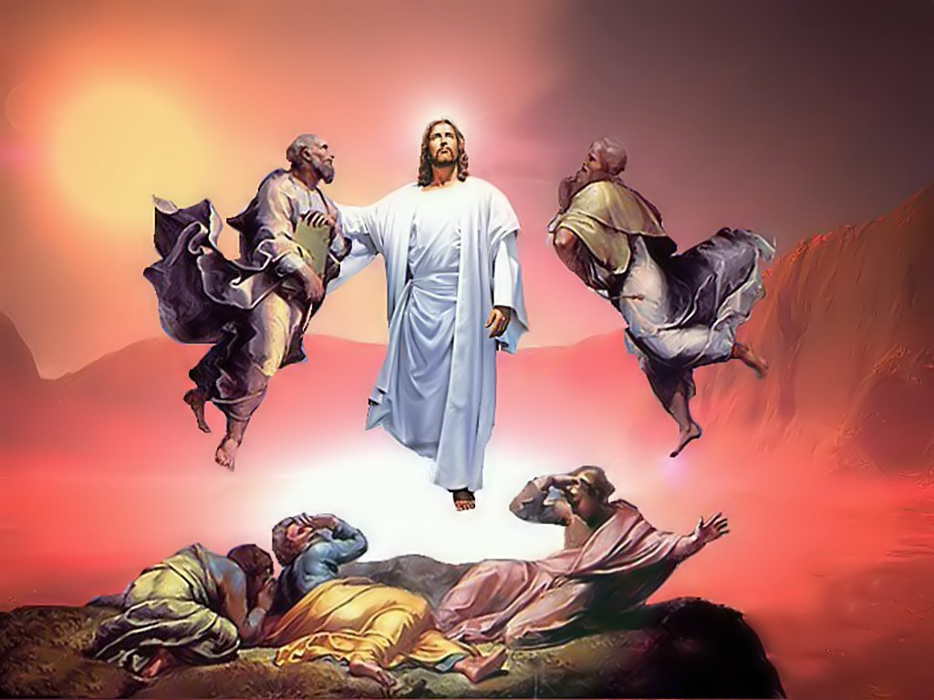

Slide 18
 | M | Ặ | T | T | R | Ờ | I
G | I | A | C | Ỏ | B | Ê
 | Đ | Á | M | M | Â | Y
 |  | N | Ú | Ì | C | A | O
V | Â | N | G | N | G | H | E
 | H | Ì | N | H | D | Ạ | N | G

